Slide 1

Урок математики среди электронного и дистанционного образования
Электронные ресурсы для развития функциональной (математической) грамотности 5классников
Корчагина Ирина Афанасьевна,
учитель математики МБОУ «СОШ № 37»

Slide 2
Содержание
Реализация ФГОС ООО.
Методические рекомендации
1
Банк заданий для формирования ФГ
обучающихся 5-9 классов
2
Демонстрационные материалы
для оценки ФГ учащихся 5 и 7 классов.
3
4
Примеры открытых заданий PISA
Сборники эталонных заданий серии «Функциональная грамотность.
Учимся для жизни»
5

Slide 3
1.Реализация ФГОС ООО
Методическое пособие
Согласно определению известного психолога А.А. Леонтьева, функциональная грамотность предполагает способность человека использовать приобретаемые в течение жизни знания, умения и навыки для решения максимально широкого диапазона жизненных задач в различных сферах человеческой деятельности, общения и социальных отношений.
Под математической грамотностью понимается способность ребенка использовать математические знания в разных контекстах, на основе математических данных описывать, объяснять, предсказывать явления.
Формировать математическую грамотность значит учить ребёнка принимать взвешенные решения, формулировать объективное мнение, анализировать окружающую действительность

Slide 4
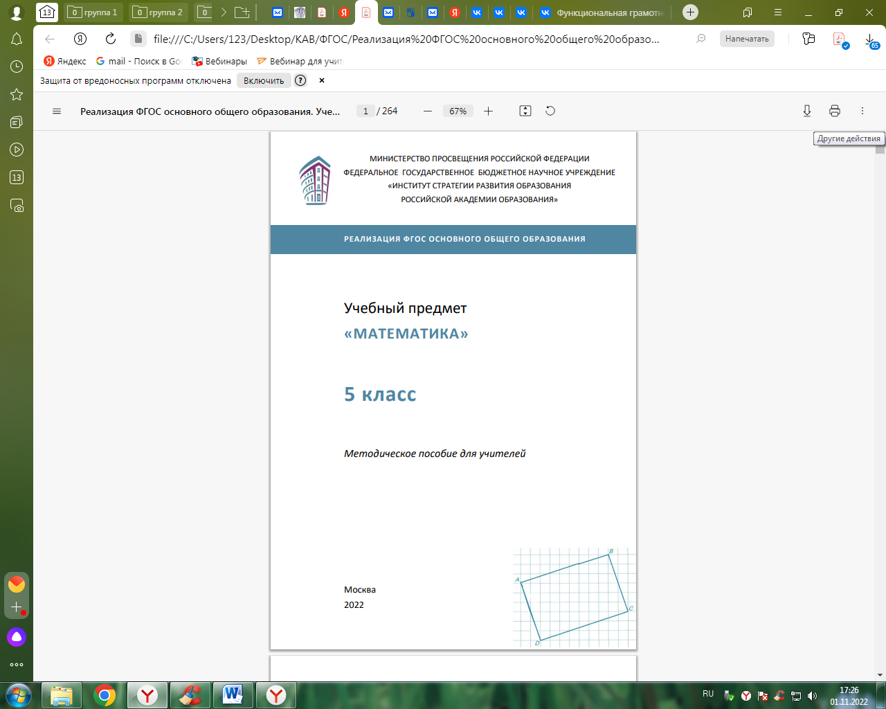
ФГОС ООО
В пособии отражены ключевые нововведения в части математического образования, связанные с принятием обновленных ФГОС ООО
Основное содержание пособия составляют рекомендации по организации преподавания в 5-х классах ведущих тем и содержательных линий курса, отражающих данные нововведения.
Математика. Реализация ФГОС основного общего образования. Методическое пособие для учителяАвторы: Л.О. Рослова, Е.Е. Алексеева, Е.В. Буцко / Под ред. Л.О. Рословой.
PDF

Slide 5
ФГОС ООО
Впервые во ФГОС основного общего образования зафиксированы требования не только на базовом, но и на углубленном уровне.
Базовый курс ориентирован на интересы и потребности тех учащихся, кому математика будет нужна только «для жизни», но не в профессии.
Углубленный курс ориентирован на потребности и возможности всех тех учащихся, кто будет математиком или будет использовать математику в профессии (инженеры, программисты, технологи и пр.).

Slide 6
ФГОС ООО. ПРП ООО
Одной из особенностей результатов обучения математике, соответствующей ФГОС ООО и примерным рабочим программам основного общего образования по математике базового и углубленного уровней, является их ориентация на формирование функциональной математической грамотности при изучении школьного курса математики
Процесс формирования функциональной математической грамотности у обучающихся должен быть построен на деятельностном подходе, который является методологической основой ФГОС ООО. В основе этого процесса лежит личная деятельность каждого школьника, специально организованная учителем с помощью заданий, способствующих формированию функциональной математической грамотности.

Slide 7
ФГОС ООО. ПРП ООО
Процесс формирования ФМГ способствует формированию ценностного отношения к математическому образованию, так как в этом процессе акцентируется значимость математических знаний и умений для реальной жизни.
Качество обучения математике в направлении достижения ФМГ в основном определяется качеством заданий, которые использует учитель для организации активной учебно-познавательной деятельности учащихся.
Процесс формирования и развития ФМГ ориентирован на использование системы задач и заданий, включающей математические, учебно-познавательные и контекстные задачи, соответствующие дидактической цели.

Slide 8



Система задач в обучении математике
Математические
Учебно-познавательные
Контекстные

Slide 9
Виды задач
Математическая задача – в практике обучения математике при традиционном подходе к этому понятию понимается текст из условия и требования, которые являются математическими объектами. Условие содержит известные числовые величины и математические отношения (принадлежность, равенство, подобие и др.), требование – найти неизвестные величины или доказать неизвестные математические отношения.
Учебно-познавательная задача – задача, содержащая в себе затруднения и представляющая часть содержания математики (учебной информации, учебного материала), который учащемуся необходимо исследовать и преобразовать. Структура учебно-познавательной задачи аналогична математической задаче: условие и требование, но результатом ее решения являются приобретенные (открытые) новые знания или действия.

Slide 10
Контекстная задача – задача, связанная с реальными жизненными ситуациями, в которых могут оказаться школьники и которые соотносятся с их социокультурным опытом. В условии задачи описаны реальные или вымышленные события, а требование содержит проблему, которую необходимо решить, используя математический аппарат, соответствующий уровню математической подготовленности обучающегося. При решении контекстной задачи учащимся необходимо не просто применить математические знания для ответа на вопрос, а осуществить выбор способа действия в описываемом событии или найти путь решения поставленной жизненной проблемы

Slide 11
Характеристические свойства системы задач, ориентированной на формирование ФМГ
Деятельность учащихся при решении задач способствует формированию и развитию функциональной математической грамотности через:
формирование умения распознавать проявления математического понятия в реальных или вымышленных жизненных ситуациях, в задачах других предметных областей;
формирование компетенций использования метапредметных результатов обучения, в частности УУД, и предметных знаний, сформированных при изучении темы школьного курса математики, в обучении другим школьным предметам;
формирование готовности решать различные учебно-познавательные задачи, проблемы, связанные с реальными или вымышленными жизненными ситуациями, оперируя математическим понятием;
формирование умения создания математических моделей реальных жизненных ситуаций, применяя освоенный математический аппарат при изучении темы школьного курса математики;
формирование умения применять освоенный математический аппарат при работе с математической моделью реальной жизненной ситуации, интерпретировать и оценивать полученные результаты.

Slide 12
Особенности заданий для формирования и оценки ФМГ
Задачи, поставленные вне предметной области и решаемые с помощью предметных заданий.
В задании описывается вымышленная или реальная жизненная ситуация, как правило, близкая и понятная учащимся.
Контекст заданий близок к проблемным ситуациям, возникающим в повседневной жизни.
Ситуация требует осознанного выбора модели поведения.
Вопросы изложены простым, ясным языком.
Требуется перевод с обыденного языка на математический язык.
Используются разные форматы представления информации: рисунки, таблицы, диаграммы, комиксы и др.

Slide 13
Формирование ФМГ пятиклассников при изучении темы «Натуральные числа»
Система задач по формированию ФМГ
Методические рекомендации по организации процесса формирования функциональной грамотности при обучении темы «Натуральные числа»
Организация устной работы при формировании ФМГ
Формирование ФМГ в единстве с личностными результатами обучения
Приложение 1. Примеры задач.

Slide 14
Система задач, ориентированная на формирование ФМГ при изучении темы «Натуральные числа», включает:
Математические задачи, ориентированные на формирование ФМГ в единстве с предметными навыками по теме;
Математические задачи с эстетическим, экологическим и другим содержанием, способствующие формированию ФМГ в единстве с предметными и личностными результатами обучения;
Учебно-познавательные задачи, способствующие формированию ФМГ в единстве с формированием УУД;
Задачи по другим школьным предметам, ориентированные на использование теории математики и применение математики;
Специально сконструированные задачи, ориентированные на формирование ФМГ.

Slide 15
1 уровень – базовый – репродуктивная деятельность.
2 уровень – повышенный – продуктивная
деятельность.
3 уровень – высокий – эвристическая деятельность.

Slide 16
Приложения
Примеры задач, используемых при изучении темы «Натуральные числа» для организации процесса формирования ФМГ.
Примеры тем и материалов для конструирования кейсов.
Примеры заданий для организации процесса формирования и выявления уровня сформированности ФМГ в 5 классе.

Slide 17
Учебно-познавательная задача «Натуральное число»
Задача направлена на выявление уровня понимания понятия «натуральное число».
Проанализируйте понятия и выберите из п. 2 понятие, которого не хватает в п.1.
Конкретизируйте понятие, объединяющее понятия п. 1 с выбранным понятием из п. 2.
1. Арифметические действия, предметы, приёмы выполнения вычислений.
2. Квадрат, число, треугольник, окружность.

Slide 18
Задача «Медведь коала».
Маленький коала съедает листья с одного эвкалиптового дерева за 10 часов, а каждый из его родителей ест вдвое быстрее. За сколько времени это семейство объест все листья с одного эвкалиптового дерева?
Запиши решение по действиям с пояснениями и ответ.
Задача «Путешествие мухи».
Миша и Паша вышли одновременно из городов A и B, в которых они проживали, и двигались навстречу друг другу без остановок один со скоростью 4 км/ч, а другой – 5 км/ч.
В начальный момент движения друзей из города A вылетает муха и принимается летать между Мишей и Машей со скоростью 12 км/ч вперёд и назад, пока ребята не встретились. Какое расстояние пролетела муха, если расстояние между городами 27 км?

Slide 19
Задача «Кислород и вредные выбросы».
Автолюбитель решил перед путешествием на расстояние 1680 км к морю сравнить потребление кислорода и выбросы диоксида углерода за эту поездку, и решить, каким транспортом он поедет в путешествие.
Бак легкового автомобиля вмещает около 56 л бензина, или почти 42 кг по массе. Для его использования потребуется по массе почти в 4 раза больше кислорода. При эксплуатации автомобиля расход топлива составляет 10 л на 100 км. При потреблении 14 л бензина выброс диоксида углерода составляет 9 кг. Помогите путешественнику выполнить расчёты и принять решение.

Slide 20
2. Банк заданий для формирования и оценки функциональной грамотности обучающихся основной школы (5-9 классы).
ФГБНУ «Институт стратегии развития образования российской академии образования»
http://skiv.instrao.ru/bank-zadaniy/.
Математическая грамотность
http://skiv.instrao.ru/bank-zadaniy/matematicheskaya-gramotnost/

Slide 21
Проект института стратегии развития образования РАО «Мониторинг функциональной грамотности».
БАНК ЗАДАНИЙ
http://skiv.instrao.ru/bank-zadaniy/
Задания | Характеристики заданий и система оценивания
01_Аккумулятор радиотелефона_текст | 01_Аккумулятор радиотелефона_критерии
02_Велосипедисты_текст | 02_Велосипедисты_критерии
03_Граффити_текст | 03_Граффити_критерии
04_Грибная охота_текст | 04_Грибная охота_критерии
05_Деревянная фантазия_текст | 05_Деревянная фантазия_критерии
06_Зелёный кузнечик_текст | 06_Зелёный кузнечик_критерии
07_Земляника_текст | 07_Земляника_критерии
08_Карнавал в школе_текст | 08_Карнавал в школе_критерии
09_Кросс_текст | 09_Кросс_критерии
10_Магазин хозяйственных товаров_текст | 10_Магазин хозяйственных товаров_критерии
11_Парк_текст | 11_Парк_критерии
12_Смородина_текст | 12_Смородина_критерии
13_Сок_текст | 13_Сок_критерии
14_Спорт_текст | 14_Спорт_критерии
15_Спорткомплекс_текст | 15_Спорткомплекс_критерии
16_Урожай салата_текст | 16_Урожай салата_критерии
17_Школьная форма_текст | 17_Школьная форма_критерии
5 класс
Математическая
грамотность

Slide 22
3. Демонстрационные материалы для оценки функциональной грамотности учащихся 5 классов. ФГБНУ «Институт стратегии развития образования российской академии образования» (Демонстрационные материалы)
http://skiv.instrao.ru/support/demonstratsionnye-materialya/.

Slide 23
4. Примеры открытых заданий PISA по читательской, математической, естественнонаучной, финансовой грамотности и заданий по совместному решению задач
http://center-imc.ru/wp-content/uploads/2020/02/10120.pdf.

Slide 24

5. Сборник эталонных заданий серии «Функциональная грамотность. Учимся для жизни» издательства «Просвещение»
5.1. Сборник мат грамотности ч1.pdf
5.2. Сборник мат грамотности ч2.pdf
5.3.
Тренажер. Математическая грамотность 6-8 кл. Сергеева.pdf

Slide 25
Спасибо за внимание

